Slide 1
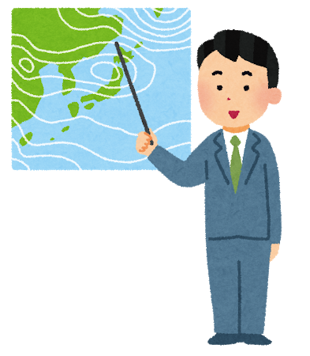
Tán tiānqì
第十一课 谈天气
Cāoliàn kè
—— 操练课
Drill lesson

Slide 2
Words 单词

Slide 3
天气
网上
那么
回去
比
预报
好玩儿
冬天
下雪
更
出去
夏天
约
不但 ... 而且...
非常
热
公园
暖和
糟糕
春天
滑冰
冷
下雨
秋天
会
办
又
舒服
刚才
碟
面试
*加州

Slide 4
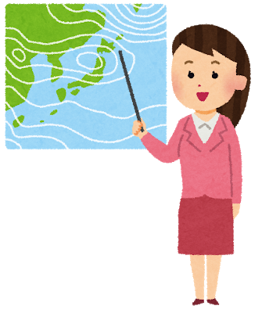
dān cí
单词 - Words 1
天气
预报

Slide 5
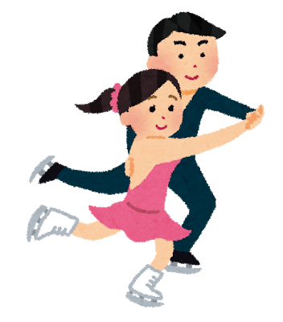
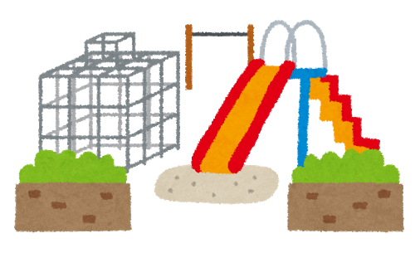
dān cí
单词 - Words 2
公园
滑冰

Slide 6
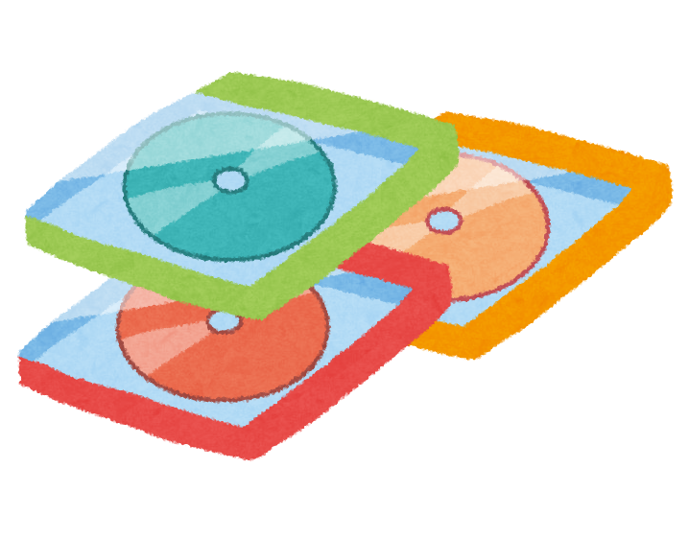
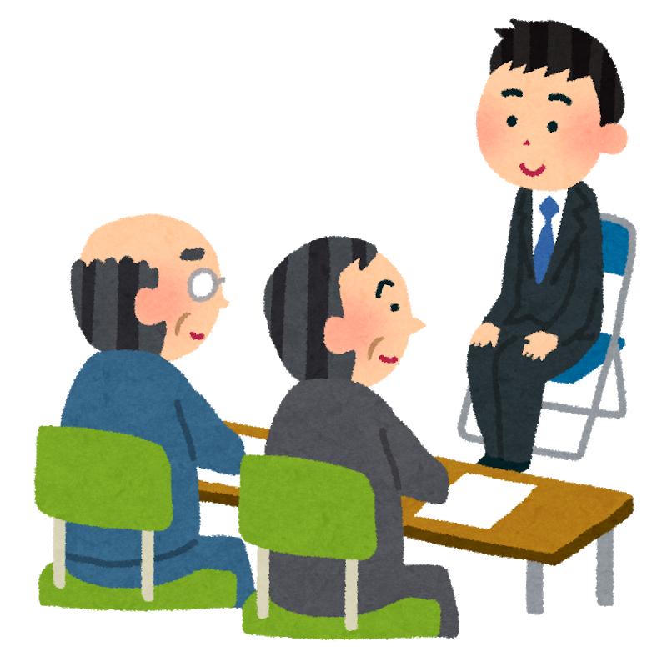
dān cí
单词 - Words 3
碟
面试

Slide 7
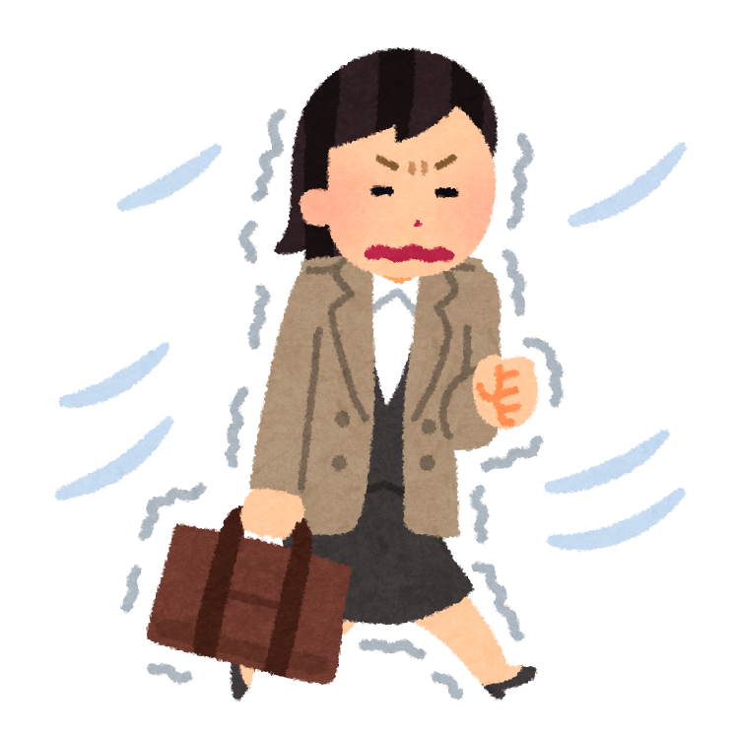
dān cí
单词 - Words 4
冷
暖和

Slide 8
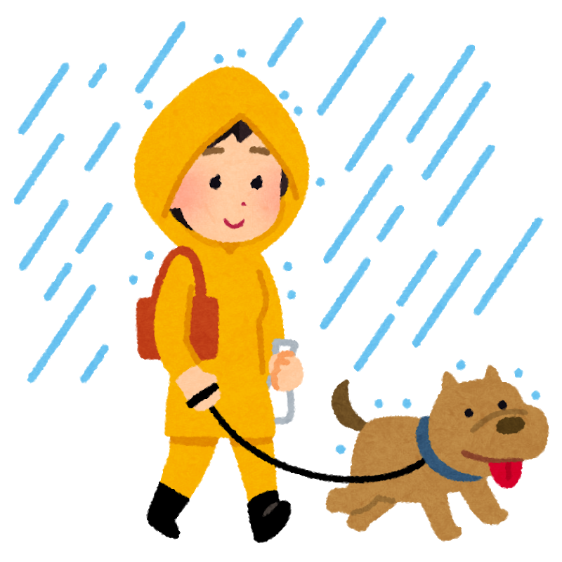
dān cí
单词 - Words 5
下雪
下雨

Slide 9
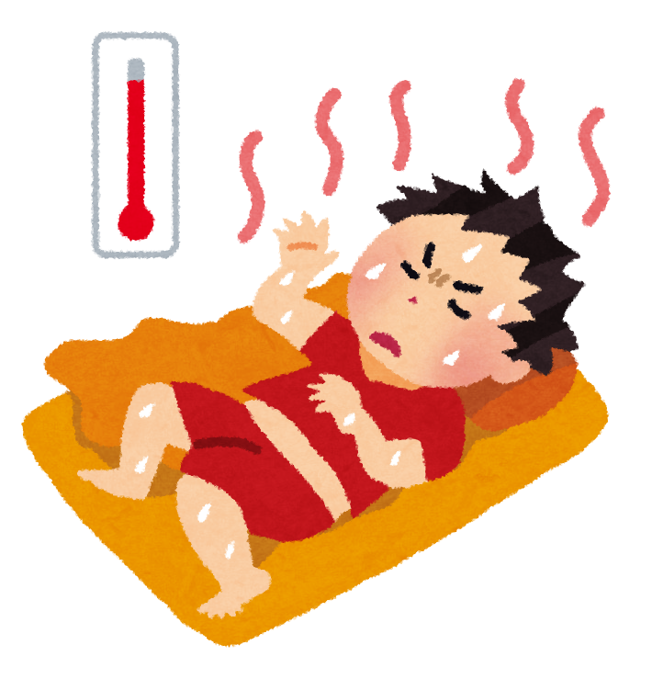
dān cí
单词 - Words 6
秋天
热

Slide 10
dān cí
单词 - Words 7
冬天
春天

Slide 11
dān cí
单词 - Words 8
夏天
比

Slide 12
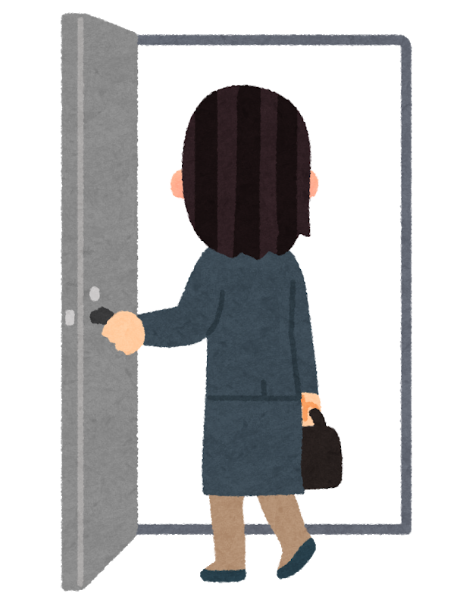
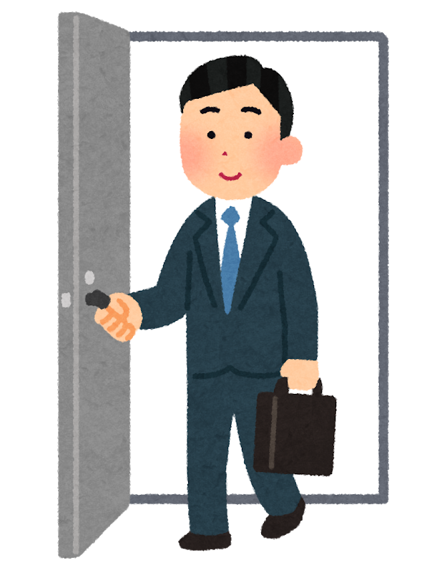
dān cí
单词 - Words 9
出去
回去

Slide 13
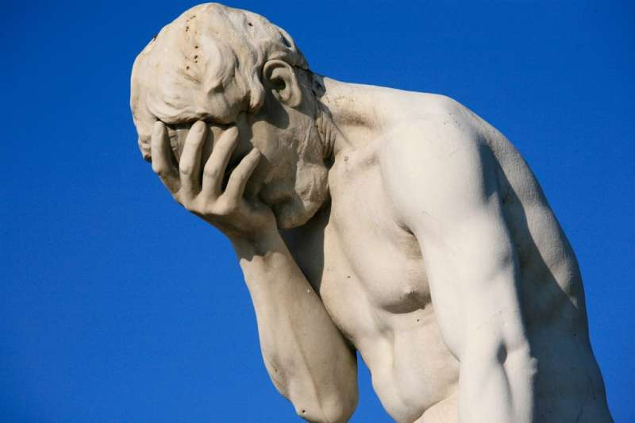
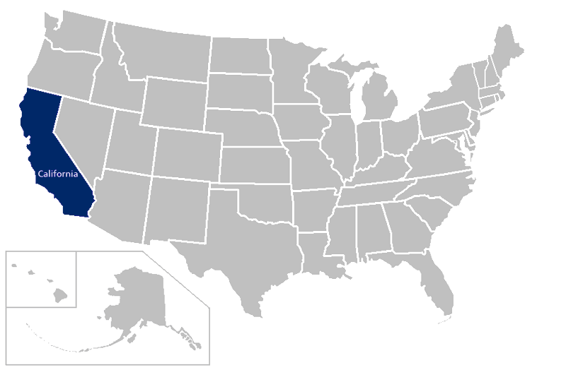
dān cí
单词 - Words 10
糟糕
*加州

Slide 14
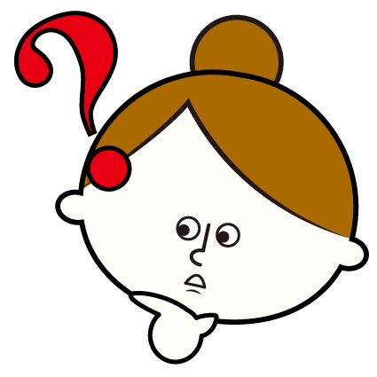
duìhuà liànxí
对话练习 - Pairwork 1
不但 ... 而且 ...
① 王朋喜欢看球吗？（打球）
② 高文中帅吗？（高）
③ 你喜欢唱歌吗？（好）
④ 白英爱写字写得快吗？（漂亮）
⑤ 李友的衣服好看吗？（便宜）
⑥ 你常常复习生词语法吗？（预习）
lì
例（Example）：
王朋高吗？（帅）
Q：王朋高吗？
A1：王朋_____很高，_____很帅。
不但
而且
A2：王朋________，_________。
不但不高
而且不帅

Slide 15
Grammar 语法

Slide 16
1. …比…
1a. A+比+B+Adj
1b. A+比+B+更+Adj
1c. A+比+B+Adj+得多

Slide 17
1a. A+比+B+Adj
Comparative sentences with 比 bĭ
姐姐比妹妹高。
今天比昨天冷。
大象比老鼠大。
大象
老鼠

Slide 18
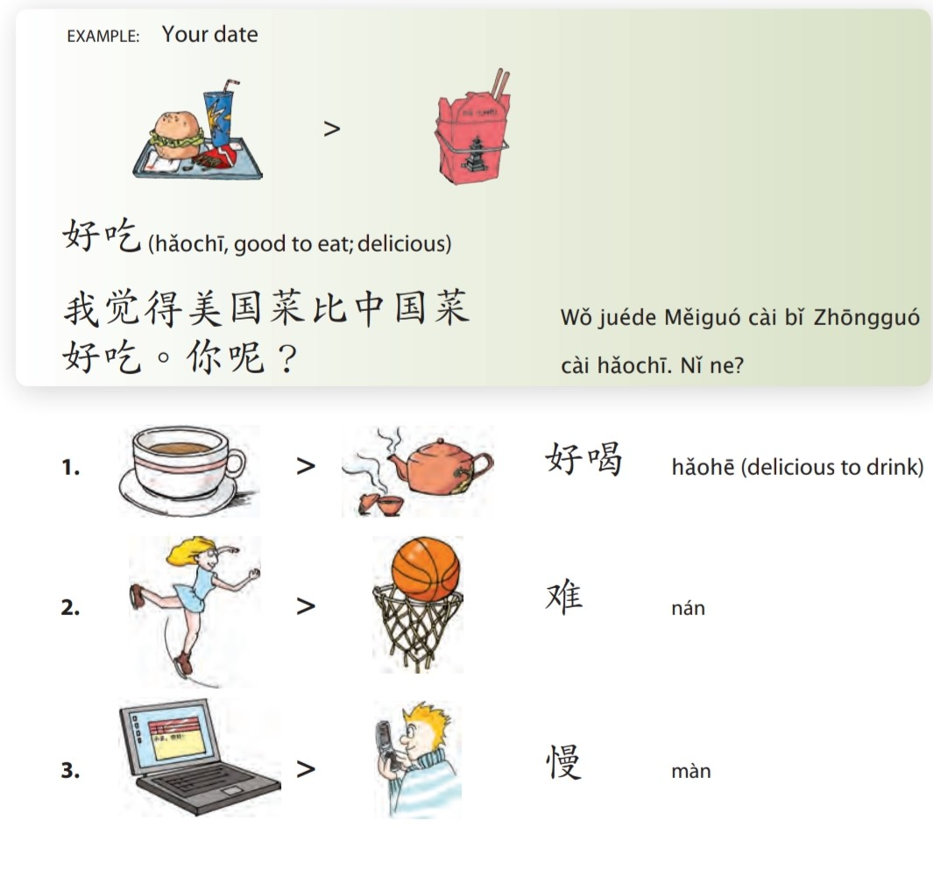
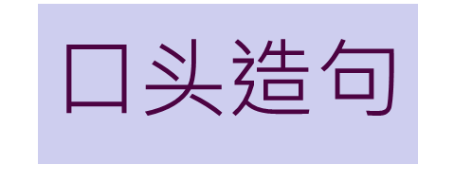
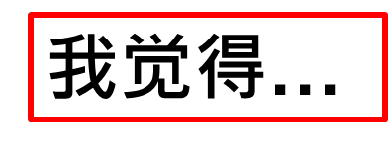

Slide 19
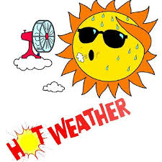
1b. A+比+B+更+Adj
今天很热，明天比今天更热。
今天
明天

Slide 20
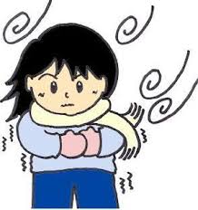
1b. A+比+B+更+Adj
香港很冷，捷克比香港更冷。
香港
捷克

Slide 21
1b. A+比+B+更+Adj
高
弟弟
哥哥
弟弟高，哥哥比弟弟更高。

Slide 22
口头造句
1b. A+比+B+更+Adj
漂亮 不漂亮
大 小
胖（pàng） 瘦（shòu）
贵 （guì） 便宜（piányi）

Slide 23
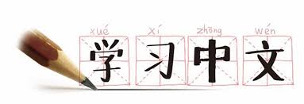
1c. A+比+B+Adj+得多
nán
中文比英文难得多。
英文比中文容易得多。
róngyì
VS

Slide 24
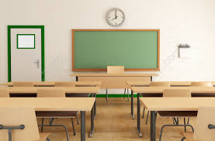
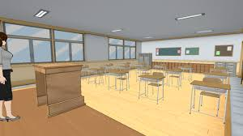
1c. A+比+B+Adj+得多
这个教室比那个教室大得多。

Slide 25
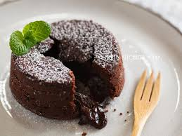
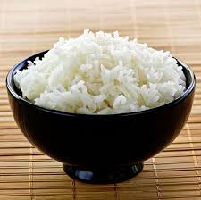
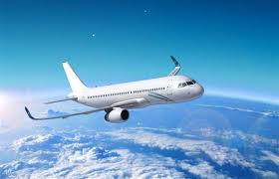
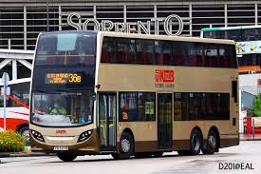
1c. A+比+B+Adj+得多
tián
甜
kuài
快
☺可以再说
其他的句子吗？
hòu
厚

Slide 26
2. ……了。

Slide 27
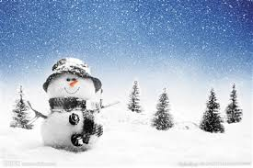
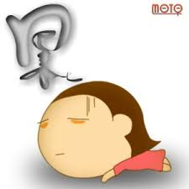
2. 了
了(le) is a sentence-Final Particle, the realization of a new situation
下雪了。
妹妹累了。

Slide 28
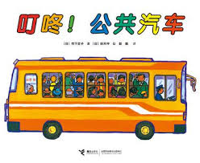
2. 了
你看，有什么来了？
你看，公共汽车来了。

Slide 29
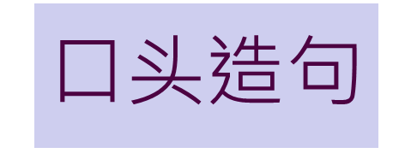
2. 了
…以前…
現在…了。

Slide 30
3. …会…
3a. 会
3b. 会 → 不会

Slide 31
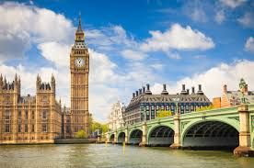
3a. 会 huì
WILL -- > indicates an anticipated event or action
Q：你明年会做什么？
A：我明年会去英国学英语。

Slide 32
3a. 会 huì
明年
妈妈去年会去布尔诺。
说说这些句子。
今天
意思对吗？
小猫昨天会吃什么？
☺你们能把句子改过来吗？☺

Slide 33
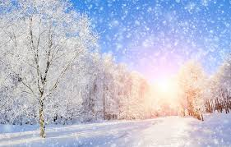
3b. 会 → 不会 will not
天气预报说后天不会下雪。
天气预报说_____不会_____。

Slide 34
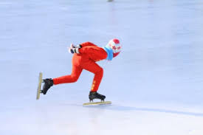
3b. 会 → 不会 will not
安琪觉得不舒服，今天不会来滑冰了。
安琪觉得不舒服，今天不会_________了。

Slide 35
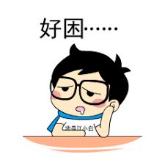
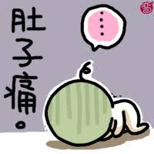
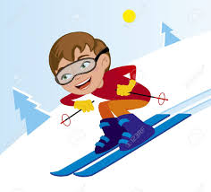
3b. 会 → 不会 will not

Slide 37
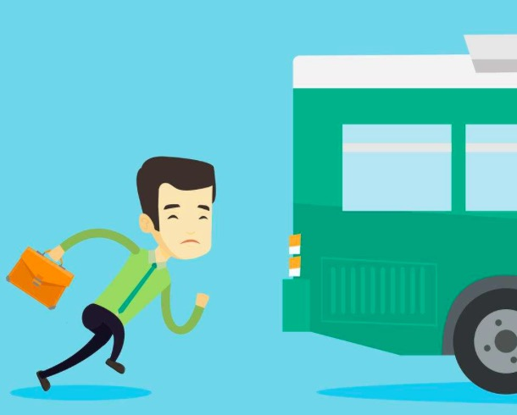
4.Adj.+(一)点儿
快点儿
你得_______，公共汽车要走了。
慢点儿
喝_______，咖啡太热了。

Slide 38
多点儿
少点儿
穿_______，天气太冷了。
买_______，东西太贵了。

Slide 39
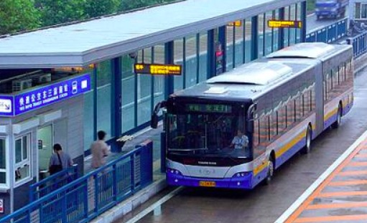
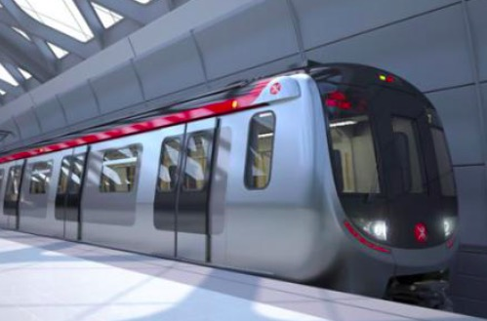
公共汽车
地铁
快 慢 长 短 贵 便宜 舒服 拥挤
例子：公共汽车比地铁便宜一点儿。

Slide 40
5. …又/再…

Slide 41
昨天下雨，今天又下雨了。
5.又 again
下雨
昨天
今天

Slide 42
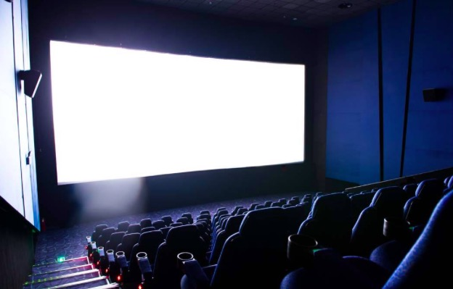
看电影
上个星期
这个星期
他们上个星期看电影，这个星期又看电影了。

Slide 43
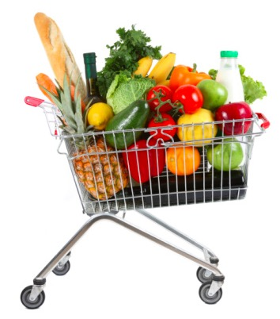
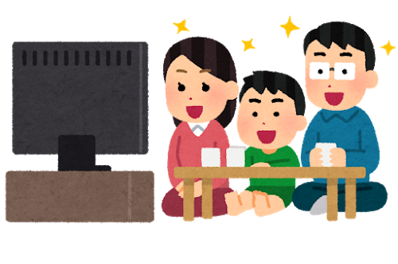
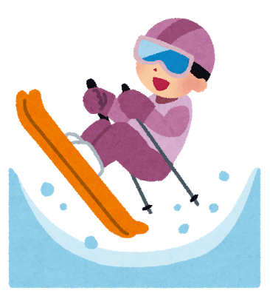
Timetable
星期一
星期二
星期三
星期四
星期五
星期六
购物
看电视
滑雪
购物
看电视
滑雪
例:小张星期一去超市购物。
他星期四又去超市购物了。
Q：小张星期二 / 三 / 五 / 六
在做什么？

Slide 44
滑雪
再 again
上个星期他去滑雪了，下个星期他想再去滑雪。
上个星期
下个星期

Slide 45
今年他去香港了，明年他想再去香港。
今年
明年

Slide 46
6. …是 …，可是/但是…

Slide 47
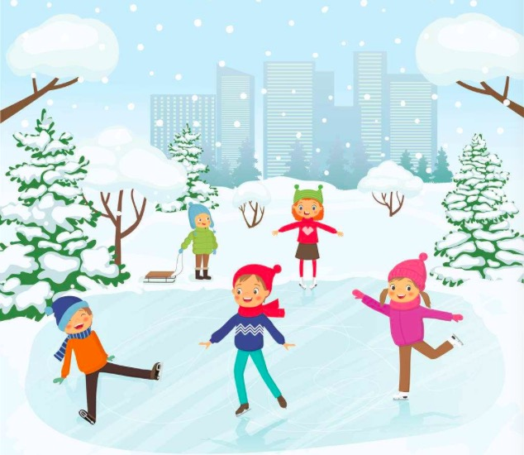
6.Adj/V +是 + Adj/V +可是/但是
Q：滑冰难不难？
A：滑冰难是难，可是也很好玩儿。

Slide 48
Q：俄罗斯的冬天漂亮不漂亮？
Adj/V +是 + Adj/V +可是/但是
漂亮
冷
A：俄罗斯的冬天漂亮是漂亮，可是也很冷。

Slide 49
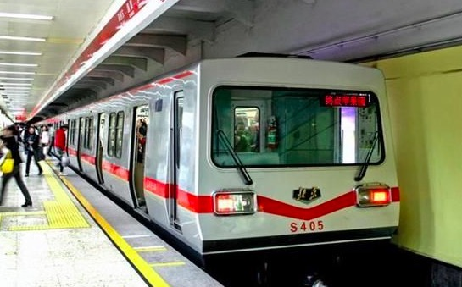
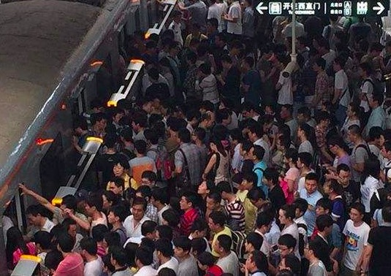
Q：地铁方便不方便？
Adj/V +是 + Adj/V +可是/但是
方便
拥挤
A：地铁方便是方便，可是也很拥挤。

Slide 50
Q：地铁快不快？
Adj/V +是 + Adj/V +可是/但是
十元
快
贵
A：地铁快是快，可是也很贵。

Slide 51
Q：公共汽车便宜不便宜？
Adj/V +是 + Adj/V +可是/但是
两元
慢
便宜
A：公共汽车便宜是便宜，可是也很慢。

Slide 52
对话练习 – Pairwork 2

Slide 53
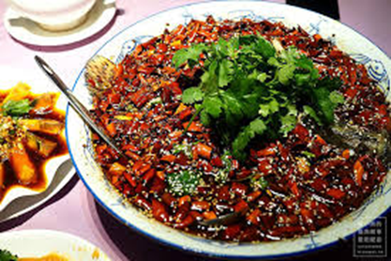
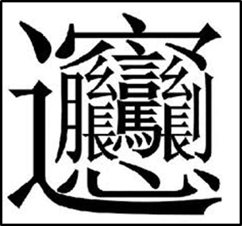
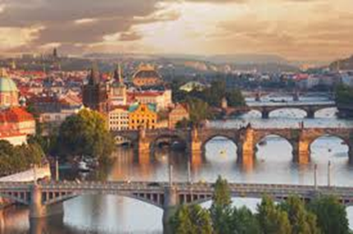
Adj/V +是 + Adj/V +可是/但是
四川菜 好吃 辣
2. 中文 难 有意思
3. 布拉格 漂亮 远
4. 夏天 热 可以游泳
5. 香港 好玩儿 潮湿

Slide 54
Summary总结

Slide 55
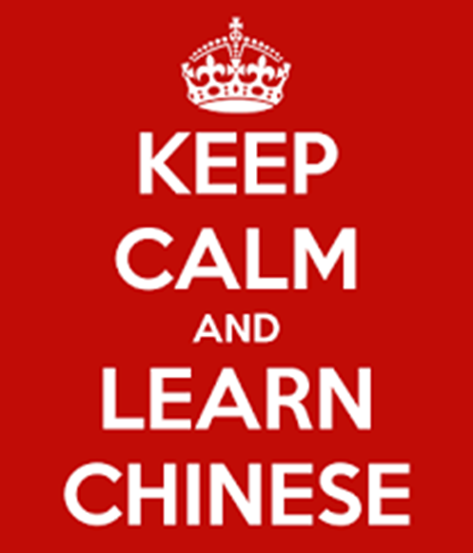
1. …比… (更) (得多)
2. ……了。
3. …会… (不会)
4. …(一)点儿
5. …又…
6. …是 …，可是/但是…

